Slide 1
Sistemas Distribuídos
Pub e Sub com replicação e tolerância a falha

Slide 2
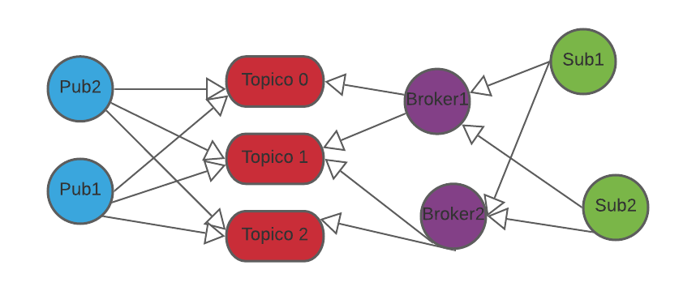
Comunicação sem broker backup

Slide 3
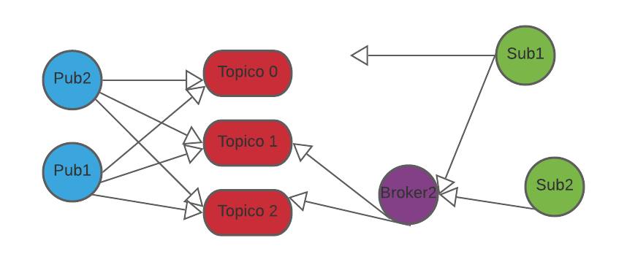
Comunicação sem broker backup

Slide 4
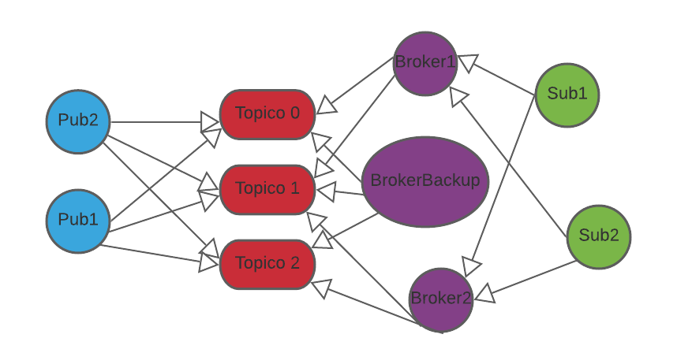
Comunicação com broker backup

Slide 5
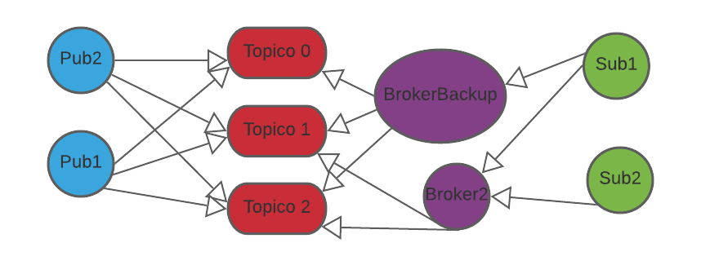
Comunicação com broker backup

